Slide 1
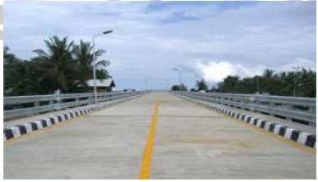
Struktur Atas Jembatan
Struktur atas jembatan adalah bagian dari struktur jembatan yang secara
langsung menahan beban lalu lintas untuk selanjutnya disalurkan ke bangunan bawah jembatan.
Bagian-bagian Struktur Atas Jembatan :
1) Lantai Jembatan
beban akibat jalur lalu lintas secara langsung untuk kemudian disalurkan kepada konstruksi di bawahnya.
Lantai ini harus diberi saluran yang baik untuk mengalirkan air hujan dengan cepat.
Permukaan jalan diberi kemiringan sebesar 2 % kearah kiri dan kanan tepi jalan.
Untuk jembatan komposit ditopang oleh gelagar memanjang dan diperkuat oleh diafragma.
Gambar : Lantai jembatan

Slide 2
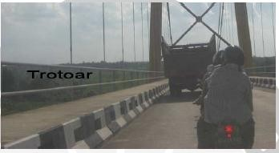
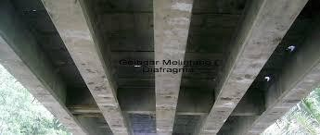
2) Trotoar
→ bagian dari konstruksi jembatan pada ke dua samping jalur lalu lintas.
→ berfungsi sebagai jalur pejalan kaki dan terbuat dari beton
Gambar : Trotoar
3) Gelagar Diafragma
→ terletak pada jembatan yang letaknya melintang arah jembatan
→ mengikat balok-balok gelagar induk.
Gambar : Diafragma

Slide 3
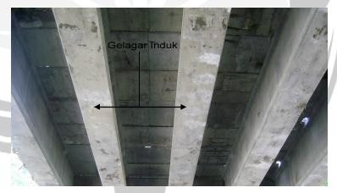
4) Gelagar Memanjang
merupakan tumpuan plat lantai kendaraan dalam arah memanjang.
merupakan suatu bagian struktur yang menahan beban langsung dari pelat lantai kendaraan.
Gambar : Gelagar Memanjang
5) Perletakan ( Andas)
merupakan tumpuan perletakan atau landasan gelagar pada Abutment.
terdiri dari landasan roll dan landasan sendi.
landasan sendi dipakai untuk menahan dan menerima beban vertikal maupun horizontal dari gelagar memanjang.
landasan roll dipakai untuk menerima beban vertikal sekaligus beban getaran.

Slide 4
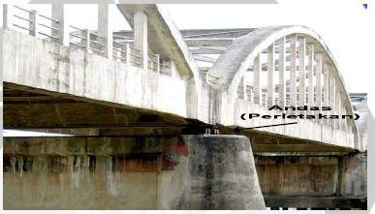
Gambar : Andas
6) Plat injak
berfungsi menghubungkan jalan dan jembatan sehingga tidak terjadi perbedaan tinggi keduanya.
Juga menutup bagian sambungan agar tidak terjadi keausan antara jalan dan jembatan pada pelat lantai jembatan.

Slide 5
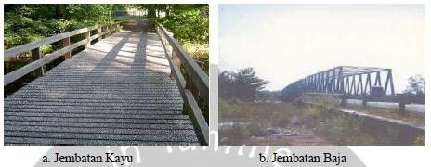
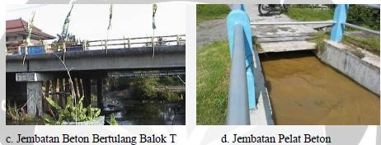
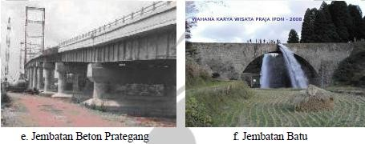
Klasifikasi Jembatan
Klasifikasi jembatan menurut keberadaannya (tetap/dapat digerakkan).
  Jembatan tetap dapat terbuat dari :
    Jembatan kayu,
    Jembatan baja,
    Jembatan beton bertulang balok T,
    Jembatan pelat beton,
    Jembatan beton prategang,
    Jembatan batu,
    Jembatan komposit

Slide 6
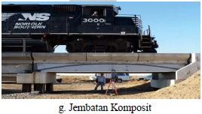
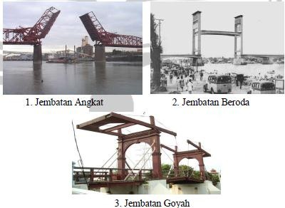
Jembatan yang dapat digerakkan (umumnya dari baja) :
  Jembatan yang dapat berputar diatas poros mendatar :
    Jembatan angkat
    Jembatan baskul
    Jembatan lipat strauss
  Jembatan yang dapat berputar diatas poros mendatar dan yang dapat berpindah sejajar mendatar,
  Jembatan yang dapat berputar di atas poros tegak atau jembatan putar,
  Jembatan yang dapat bergeser ke arah tegak lurus atau mendatar :
    Jembatan angkat
    Jembatan beroda
    Jembatan goyah
Gambar : Jembatan yang dapat digerakkan

